Slide 1
Linux体系架构
主讲人：邓 磊
清华大学自动化系计算机视觉实验室 博士后方向：计算机视觉

Slide 2
主要内容
LINUX介绍
三个视角
LINUX ZEN
我和LINUX

Slide 3
主要内容
LINUX介绍
三个视角
LINUX ZEN
我和LINUX

Slide 4
What is Linux
一个操作系统
什么是操作系统？
能在各种硬件上运行，可大可小
PC, 手机，嵌入式，服务器
上天入地，无所不能
spacex 载人龙,特斯拉，云计算，超级计算机，手机
v.s. Windows？
windows除了PC端和极少的服务器应用还有哪些？
为什么会是这样？
老太太都会用的东西不是我们追求的东西
什么是开源？
两波开源深刻的改变了我们的世界
开源意味着全球范围内的协作
LINUX由什么组成的？
肉身由内核+文件目录结构+一堆软件包 (windows呢？ so complex, unable to find out)
图形界面 vs 命令行
LINUX是在操作系统这个问题边界内的最简最优雅的实现
隐藏复杂度(windows) vs 暴露复杂度和灵活性(LINUX)
问题内在固有复杂度 vs 解决方法复杂度(e.g. 高考数学最后一大题)
LINUX真的很难么？
是不是问题本身就很难？
需要掌握的命令真的很多么？（<20+，远远低于你的词汇量）
只是不熟悉不习惯而已

Slide 5

掌握了LINUX以后
打开了一个新的世界
打破旧世界，看到很多新美好
windows多么难用，尤其是对于开发者，再也回不去了
一个万花筒
恍然大悟，操作系统本该如此，反而windows把很多事情搞复杂了
能力大幅度提升，可做的事情越来越多
熟悉了命令行
不用在界面中寻找莫名其妙的高级配置按钮
了解了LINUX为开发者设计，对开发者友好，windows对使用者设计，对使用者友好，而开发者与使用者不一样。开发者需要的是方便灵活的高级功能，windows无法提供。
满足对操作系统本身的好奇心
一切皆开源，可以了解你想了解的任何东西
windows下无法想象
更为重要的是得到了UNIX哲学
深入的指导影响着未来的工作生活
TIPS: windows也在拥抱linux
win固有设计缺陷导致的

Slide 6
通过这个课程，你可以
带你从10000米高空俯冲到1000米高处俯瞰linux
比宏观更细节一些
了解LINUX是什么
了解LINUX由哪些部分组成，有哪些视角可以观察
了解LINUX真正的运作原理
得到LINUX的进一步学习路经Roadmap
一些资源连接
LINUX为代表的UNIX哲学精神，一些开发思想
个人的一些心得感悟
不是教你：
具体如何使用命令行：这个不难，照着网上一大堆教程一学就会
具体如何在linux下开发： 这个需要时间深入研究
操作系统原理：操作系统原理也是很大的Topic, 这里只是有个初步的介绍
这些具体的东西都需要日积月累，兴趣驱动，非一时之功

Slide 7
LINUX能做什么
形态：桌面，服务器，嵌入式
场景：手机，web服务器，云计算，火箭，潜水艇，汽车，轮船，工业制造，物联网，你能想到的一切需要计算的地方
最近人工智能+LINUX双剑合璧，又引爆了一波
Why not asking what LINUX can’t do?
LINUX是一种操作系统，什么是操作系统？

Slide 8
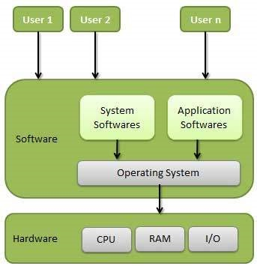
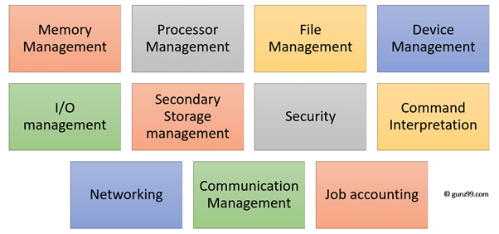
操作系统(Operating System)
操作系统也是一个软件
运行在最底层
提供基础服务和设施
是用户和计算设备的接口
为上层用户创造的应用服务
类似于手机app
强大的
主要功能有
进程管理
硬件/文件/资源管理
CPU, 内存，设备IO
硬件控制
安全
错误诊断
用户软件之间的通讯，信息交换

Slide 9
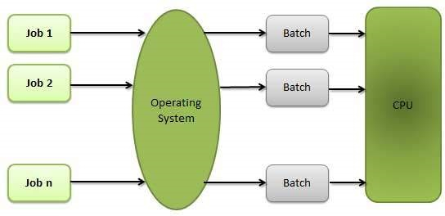
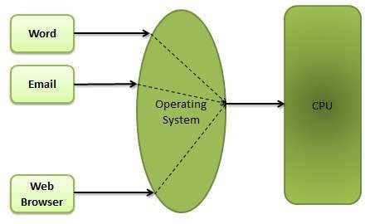
几种操作系统
批处理
分时共用

Slide 10
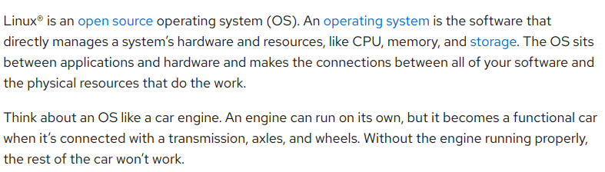

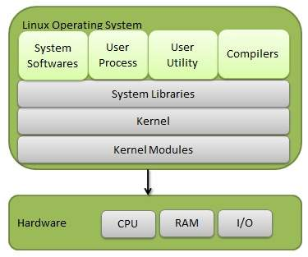
LINUX 操作系统
桥梁
引擎比喻
几大特点
Portable
Open Source
Multi User
Multiprogramming
Hierarchal File System
Shell
Security

Slide 11
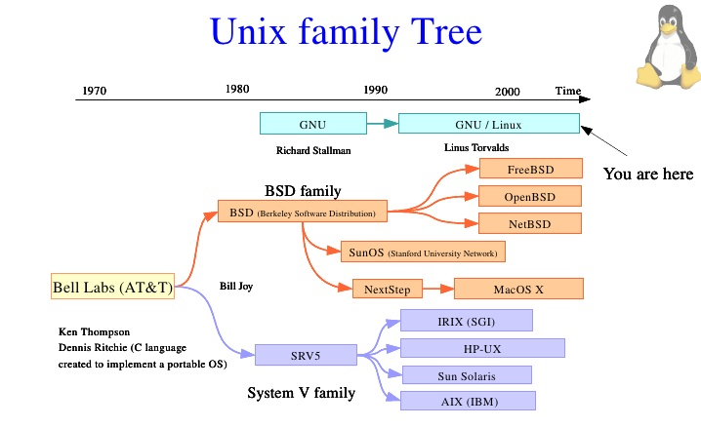
History of Unix
Unix
第一个多任务，多用户操作系统，1970年贝尔实验室Ken Thopson, Dennis Ritchie完成
Written by invented C

Slide 12



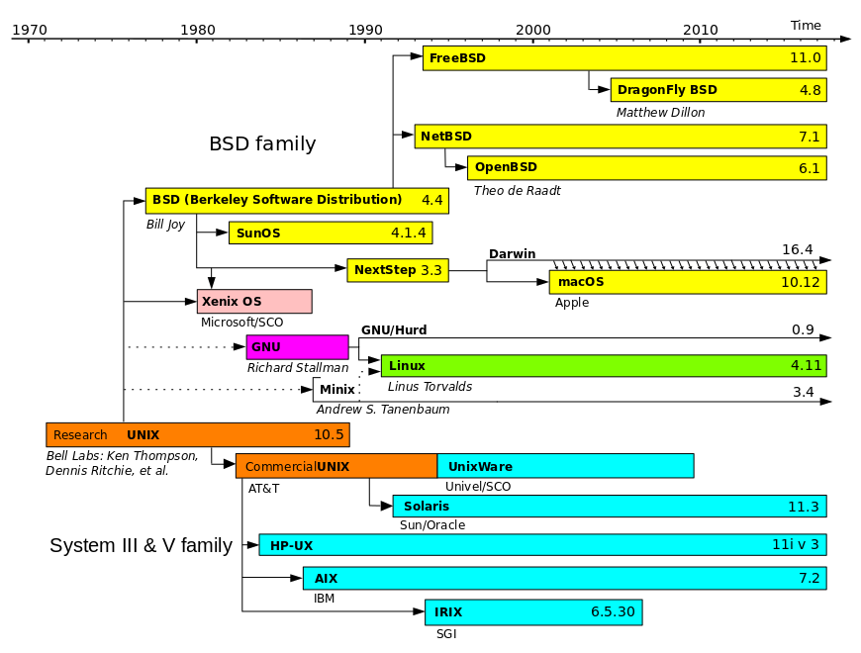
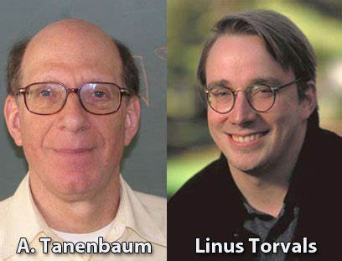
名人轶事
Lions源码分析
GNU开源世界
is not Unix
Richard Stallman
Gcc, emacs
hurd
Linux vs Minix
Linux Zen:
集百家之长,方可无敌于天下
[Linux Zen] 适用于代码级，函数/Class级, 文件级，命令行级，软件包级，系统级，延伸至各种地方

Slide 13
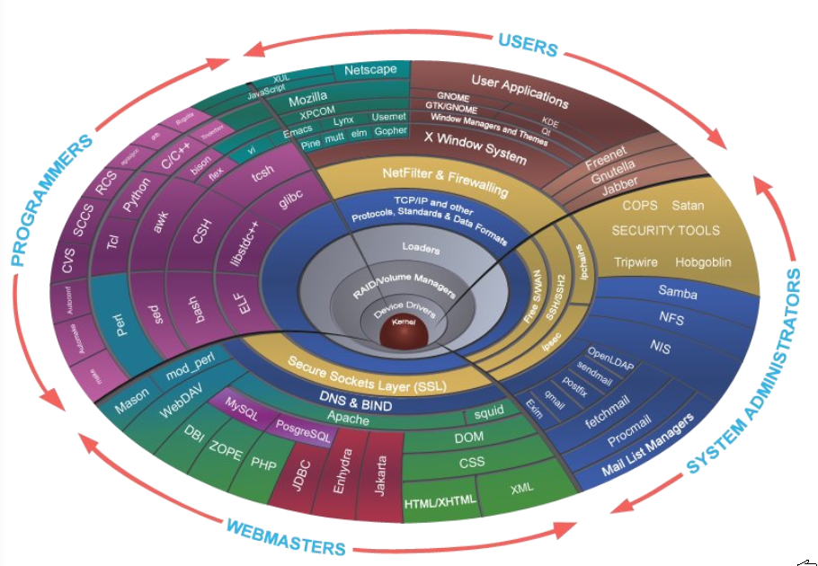
三个视角：The Linux Black Hole
上帝视角：站在黑洞里
使用者视角
开发者视角

Slide 14

虫洞
applications
kernel
devices

Slide 15
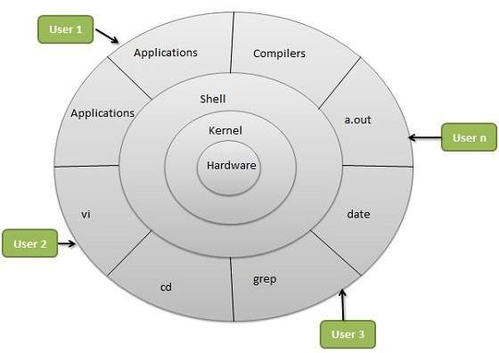
LINUX的构成
肉身 + 灵魂
肉身是什么
死的
就是存在硬盘上的文件，LINUX ZEN: 一切皆文件
内核文件 + 目录结构 + 软件包（类比引擎+船身+集装箱）
软件包中提供各式各样的程序(命令行，图形界面)
灵魂是什么
活的
运行命令行(CLI)，图形界面（GUI)产生的进程
内核驱动着一切
存在一些活的文件，/proc/, /sys

Slide 16
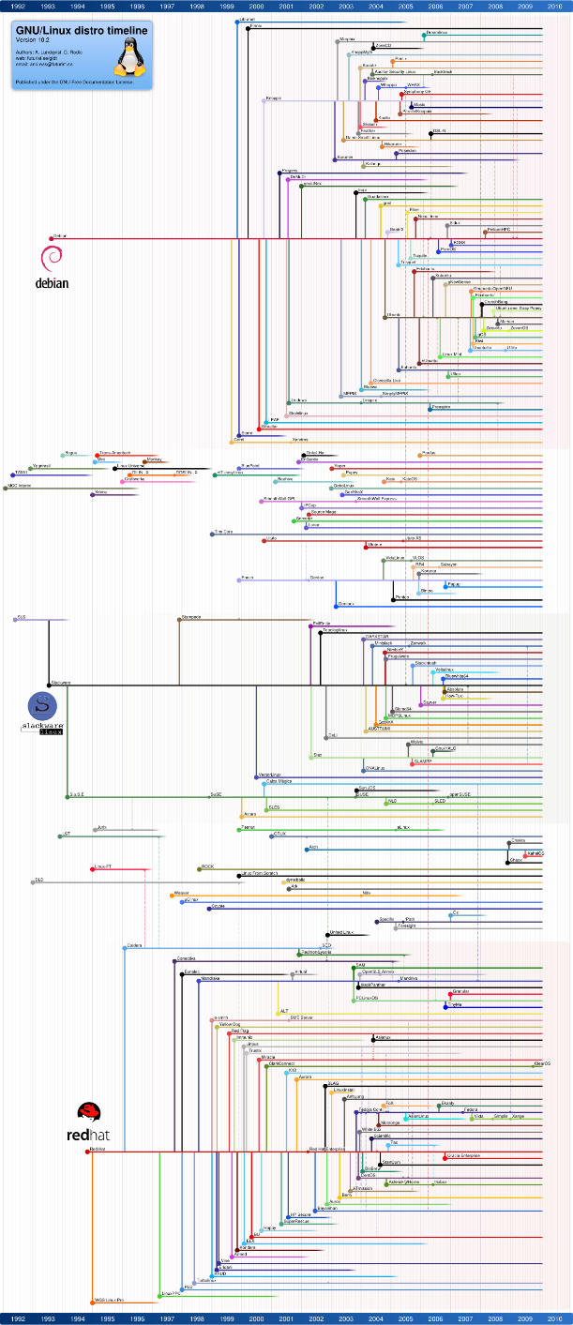
Linux Distrubution
Distribution = set of softwares/ packages
https://en.wikipedia.org/wiki/Linux_distribution
Different Desktop Environment
gnome, kde, lxde, mate
impossible in windows
Linux Zen:
One code for one thing
Thousands of small packages build a big system with huge dependency graph
Famous Distribution
debian,Ubuntu
Redhat,centos,fedora,opensuse
Archlinux,Gentoo,…
Linux from scratch
Puppy linux (<300M)
Major difference: package management
Pkg format: .deb, .rpm, PKGBUILD+tgz,
Tools: apt, dpkg, yum, rpm, aur,packman

Slide 17
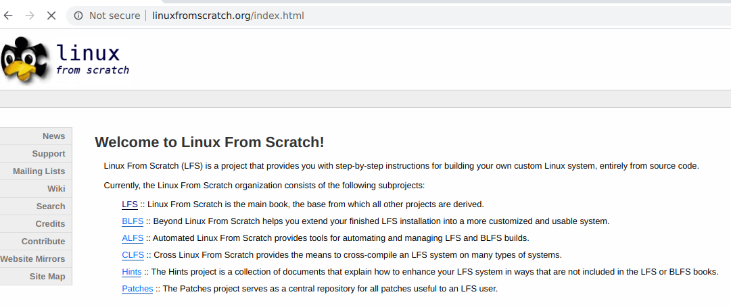
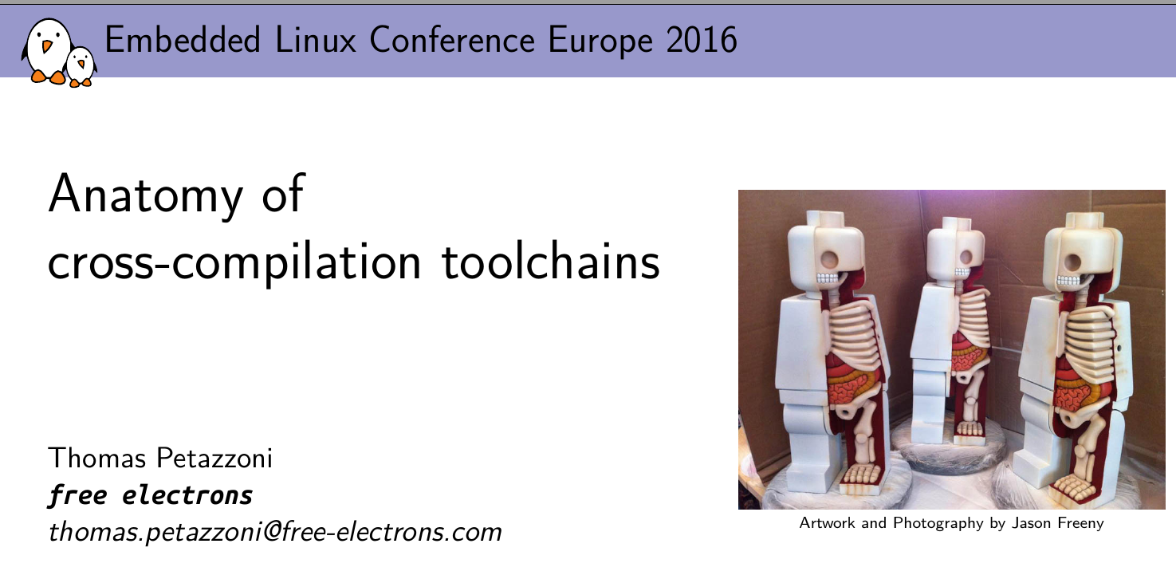
LFS
Linux From Scrach
DIY 自己的操作系统
很好的Linux的教程
亲身体会Linux由什么组成的
更深入的理解linux中各种包的关系
更深入进入old school的开源世界
大幅提升编译开源工程能力
进阶：交叉编译
嵌入式，手机等arm C开发
e.g. 在x86架构上制作出arm上能用的系统
进一步深入理解工具链编译过程和原理

Slide 18
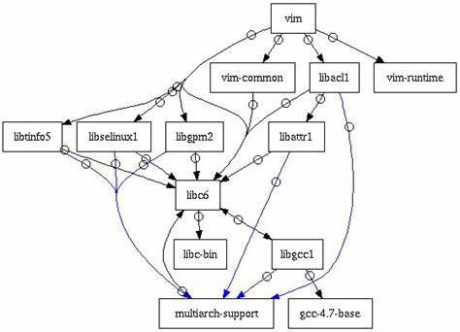
Dependency Graph
Tree
文件目录结构
进程之间的关系
DAG (directional Acyclic Graph)
一般的包管理，包依赖
项目内部模块之间的关系
Graph
代码中递归调用的函数
代码中循环互相引用
工具链，例如先有C语言，还是先有C语言实现的C编译器gcc, gcc vs glibc ... (chicken & egg)
内核内部各模块之间的关系
构建合理的模块之间的依赖关系(依赖图)是解决复杂问题的也许是唯一方法
模块化分而治之
千千万万的小模块形成依赖关系构成了依赖图
LINUX ZEN: 最终实现了一个模块只干一件事情
每个模块可维护可升级可演化
如何分解模块构建关系，是一门艺术
一些概念：前端后段，Fontend/backend, 命令/库, 框架
反LINUX ZEN: 不分模块一个无比庞大不可维护的模块

Slide 19
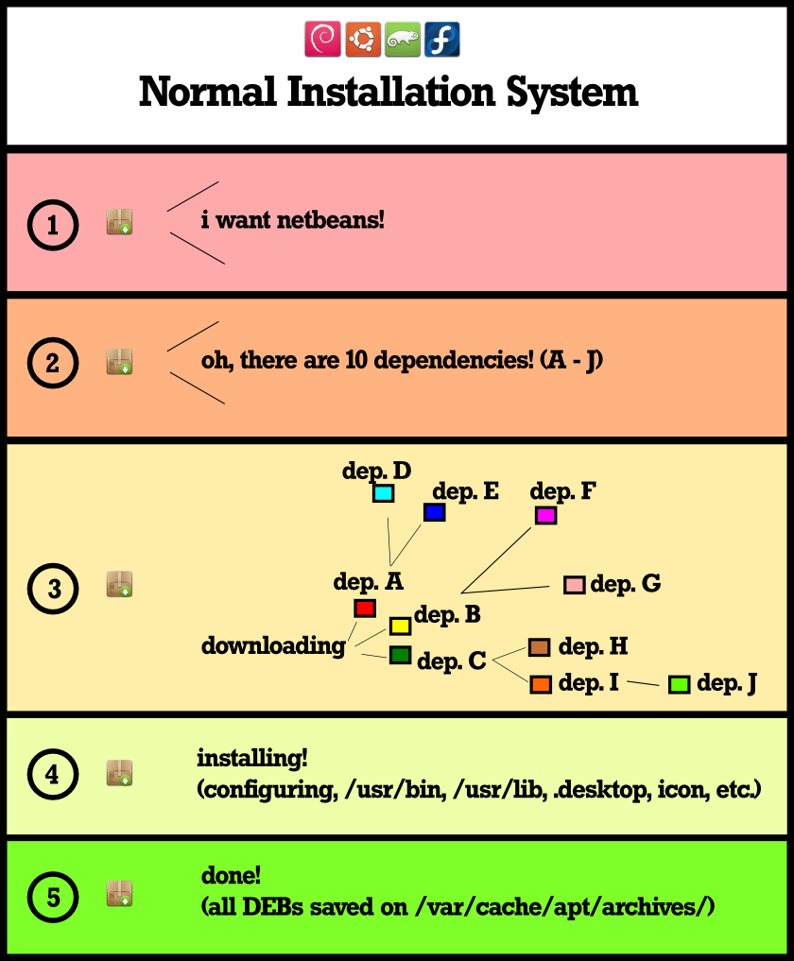
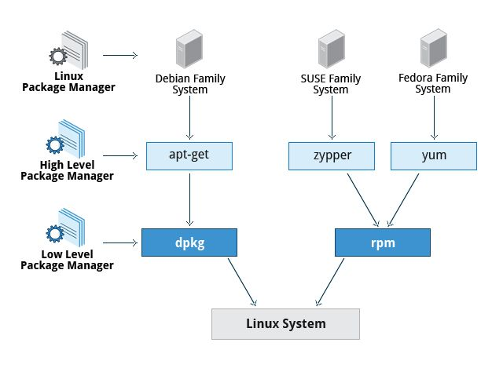
肉体1/3 Package Management
概念起源于linux
Linux Zen:
复杂的问题分而治之，如现代社会中的专业细致的分工
开源界全人类共同开发，共同复用
渗透到高级编程语言
Python, java, php,C#,go,javascript/nodejs
第三方conda, conan…
LINUX ZEN: 一切皆可换,一切皆可fork，自由，开放，如桌面环境，shell等，甚至包括内核(ucLinux, Andorid kernel...)，教堂vs大集市

Slide 20
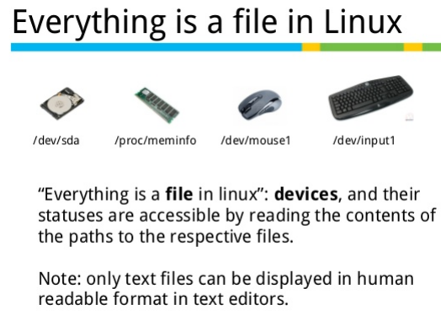
肉体2/3 LINUX ZEN: 一切皆文件
文件是对资源的一种抓手，一种入口
狭义的文件 vs 广义的文件 inode
硬件(/dev,/sys 操控硬盘，设备)，网络(*.sock, 网络文件)，进程(/proc, 访问进程信息)。
通过文件，直观的看到各类资源
软件=文件集合
对文件的最重要的操作：读写执行
IO, read/write，输入/输出，rwx
LINUX ZEN: IO是计算机基础性的设计哲学
通过rwx, 不同的模块之间可以相互通信
通过rwx, 用户可以对硬件进行交互
windows下不可想象
执行产生新的进程，类似exe
文件的重要属性：权限
代表着安全，安全健壮是操作系统的基本目标，细粒度的到文件级别
面向多用户，拥有者和使用者
windows 面向单用户，没有权限管理

Slide 21
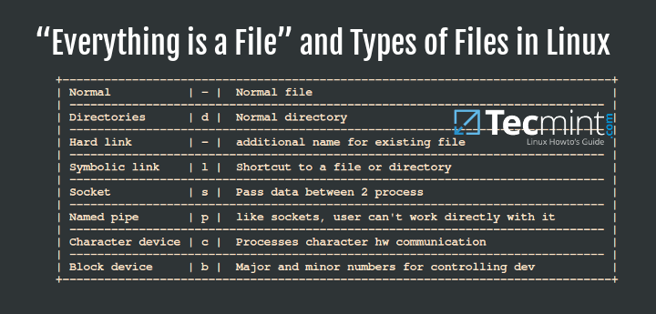
文件类型
设备也是文件
三大设备：char , block, net
各种类型：目录，fifo, pipe, /proc/sys, device，socket等

Slide 22
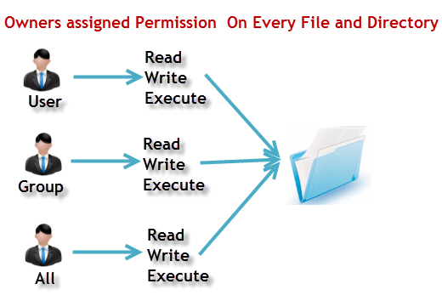
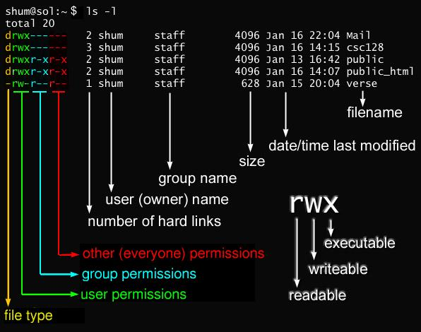
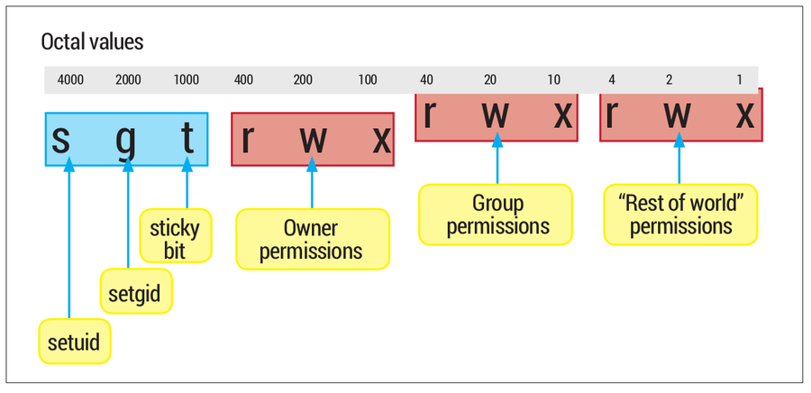
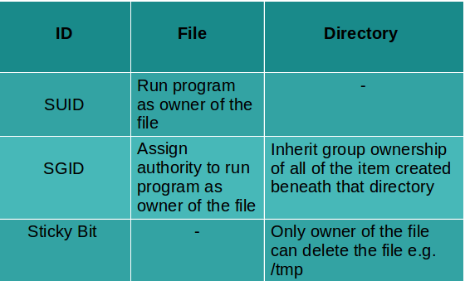
用户及文件权限
更多的权限模型如fs的xattr, Selinux等

Slide 23
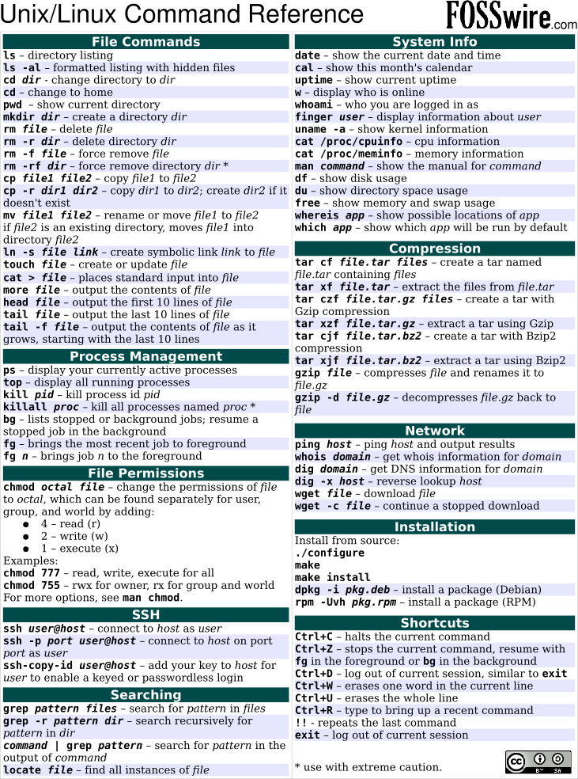
命令行速览
One command for one thing
常用的不超过20
文本的重要性
命令行家园
编辑器 vim, emacs
文本处理三剑客 grep, sed, awk
文件定位 find, location
包管理，dnf/rpm, apt/dpkg
编译套装：gcc,autotools,make

Slide 24
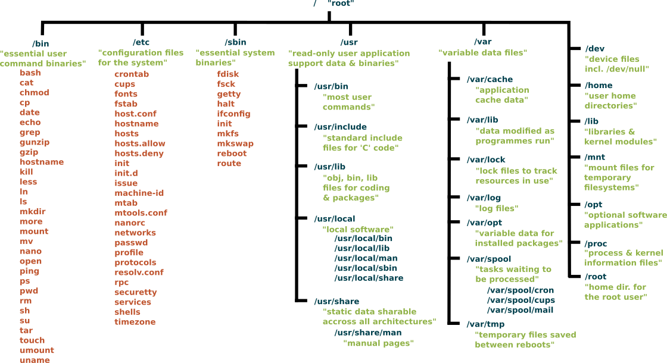
肉体2/3 Filesystem Hierarchy Standard
筑巢引凤
vs windows
基于功能的 vs 基于软件包的
LINUX ZEN: 共性 vs 个性，抽象 vs 具体

Slide 25
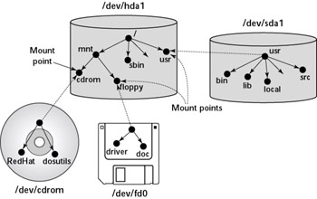
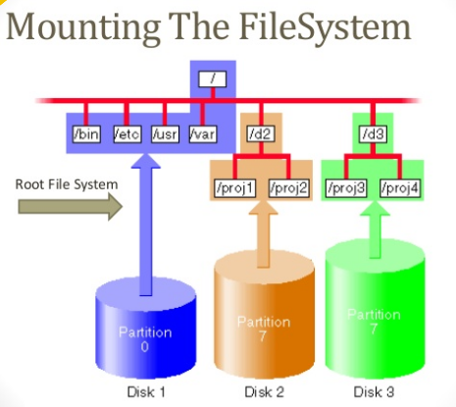
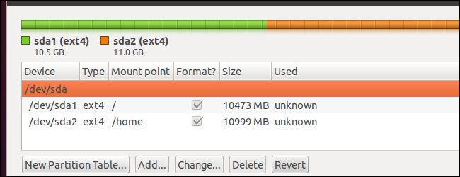
肉体2/3 目录和挂载
目录也是一种文件
挂载是建立目录和硬盘的关系
目录和硬盘不同
目录是面向用户的逻辑视图logical view
硬盘是物理实体，不可直接触达
目录中的文件是逻辑呈现，并不代表存储方式
硬盘和分区
分区挂载到目录
对目录的读写传递到对硬盘的读写

Slide 26
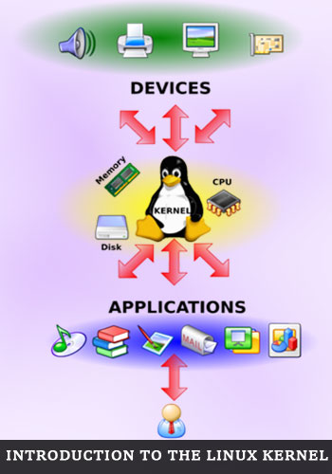
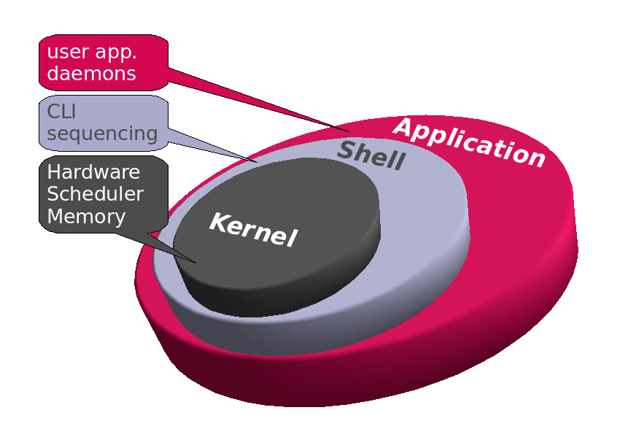
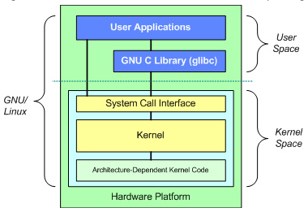
肉体3/3 Linux Kernel
就是操作系统本身
软件包只是皮
文件目录只是协议
内核是本质
顶天立地
天就是用户
地就是硬件
硬件视角：hold住硬件的C虚拟机
让你的手机电脑run起来
硬件的灵魂
LINUX上一切跟硬件打交道全通过内核
CPU, 内存，硬盘，网络，外设等一切硬件
LINUX ZEN: 资源(虚拟资源，实体资源）
用户视角：标准统一的API接口
POSIX标准，rwx
进程，内存，文件 (LINUX ZEN: 一切皆文件)

Slide 27
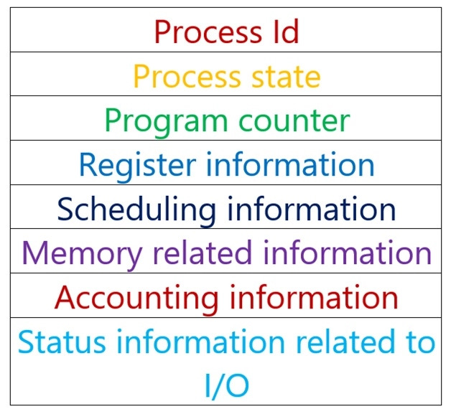
灵魂：进程
进程是OS中活动的主体
一般由命令发起
活动指的是可被调度在cpu上运行
多个进程被OS调度
进程之间有关系
父子关系
兄弟关系
进程组
进程不同类型
前台进程
后台进程
进程结构
CPU信息，进程调度信息，内存，打开的文件，信号，各类资源等

Slide 28
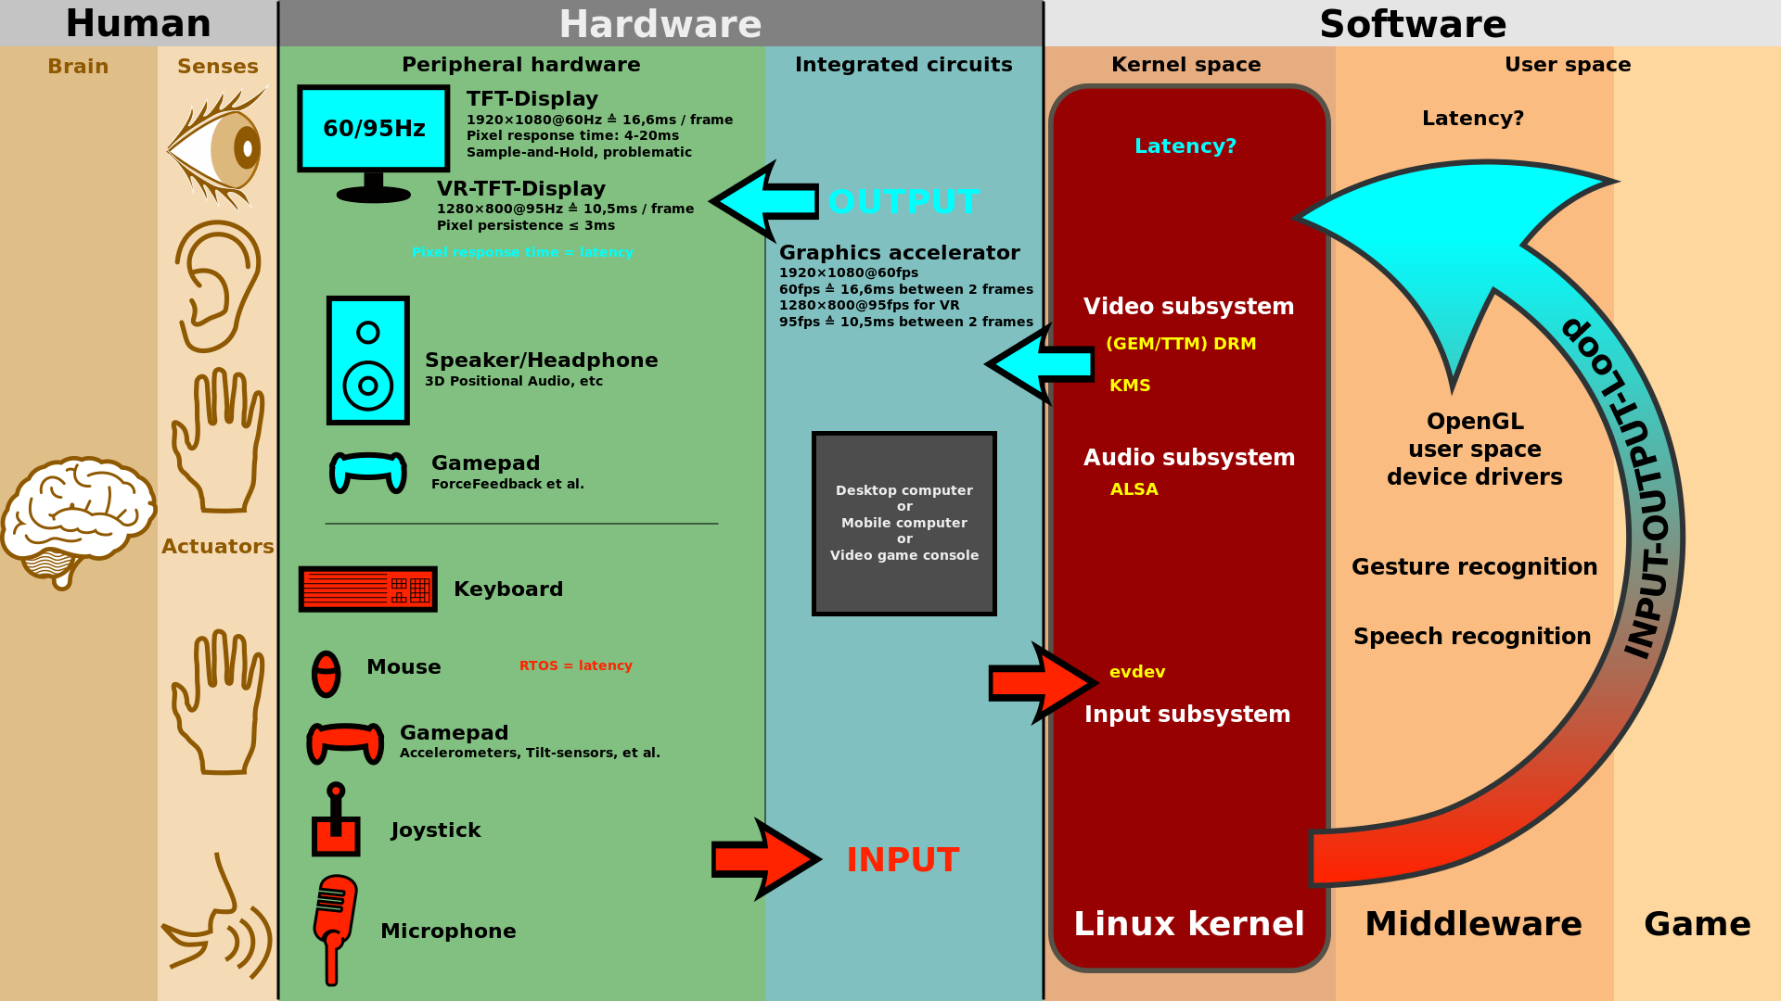
灵魂：整个系统运行的信息流

Slide 29
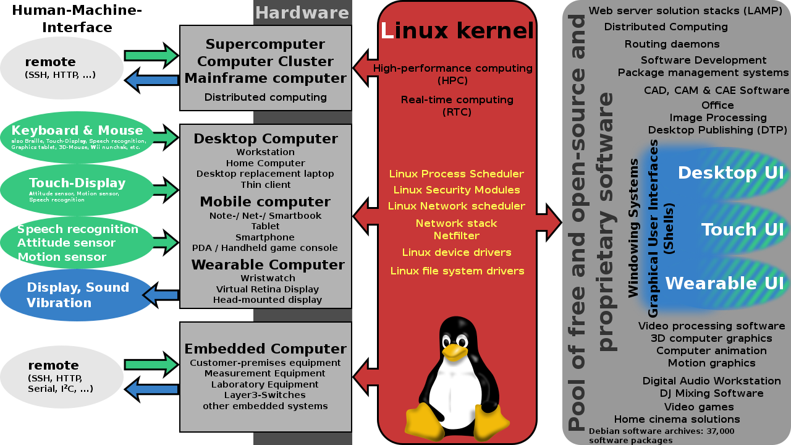
灵魂：整个系统运行的信息流

Slide 30
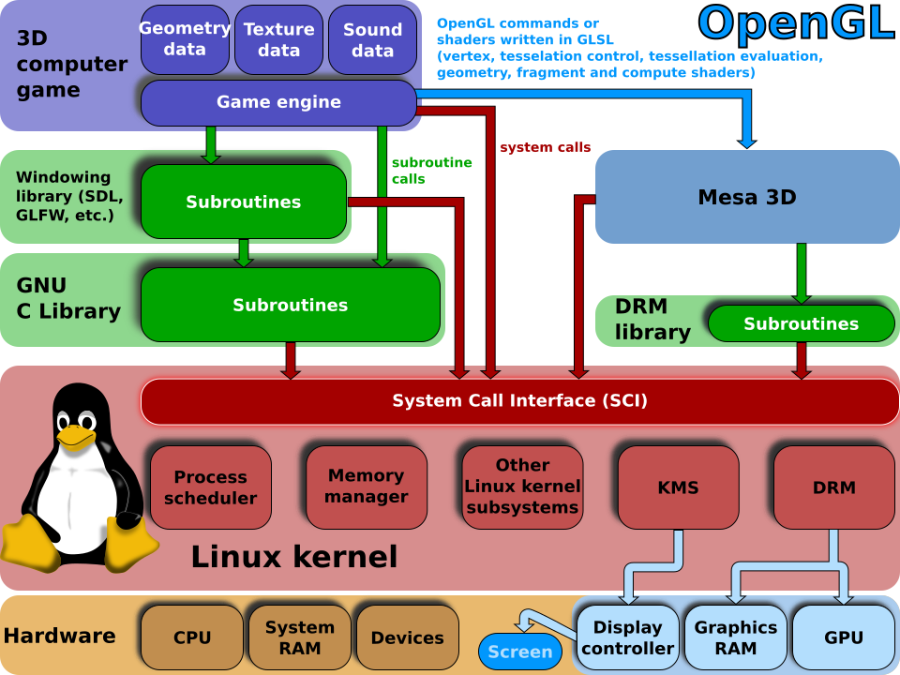
灵魂: 3D游戏渲染

Slide 31
主要内容
LINUX介绍
三个视角
LINUX ZEN
我和LINUX

Slide 32
使用者视角
使用者主要指的是以操作的人为主
AI reseacher
运维人员
使用CLI/GUI
CLI ～= SHELL编程
GUI ~= windows
传统的LINUX CLI 模糊了开发者与使用者的界限
使得开发者方便，使用者不方便
LINUX DE的出现改变了现状
需重点掌握
文件及文件系统，用户及权限
命令行原理及常用命令
Shell
编辑器: vim, emacs, vscode
使用者视角

Slide 33

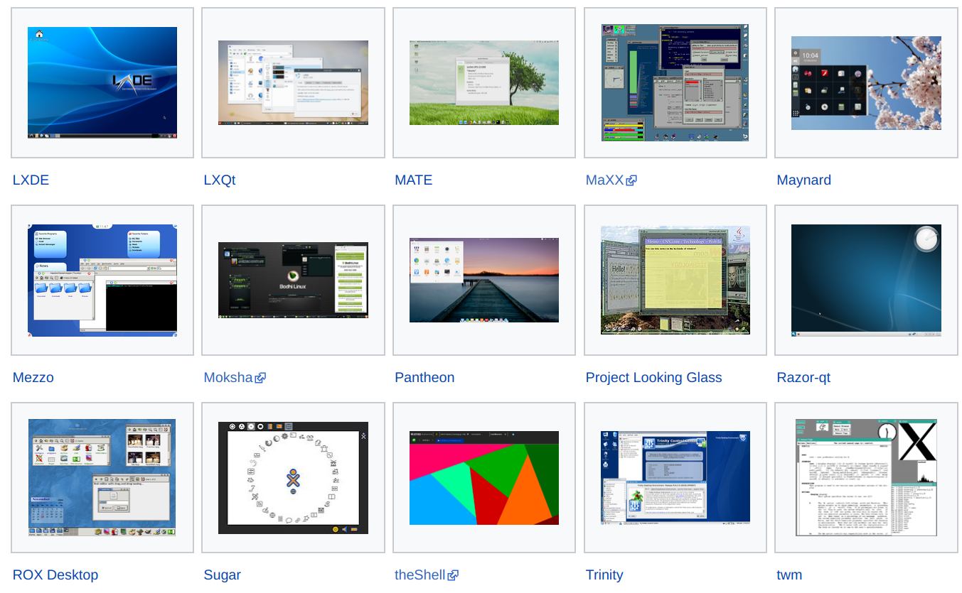
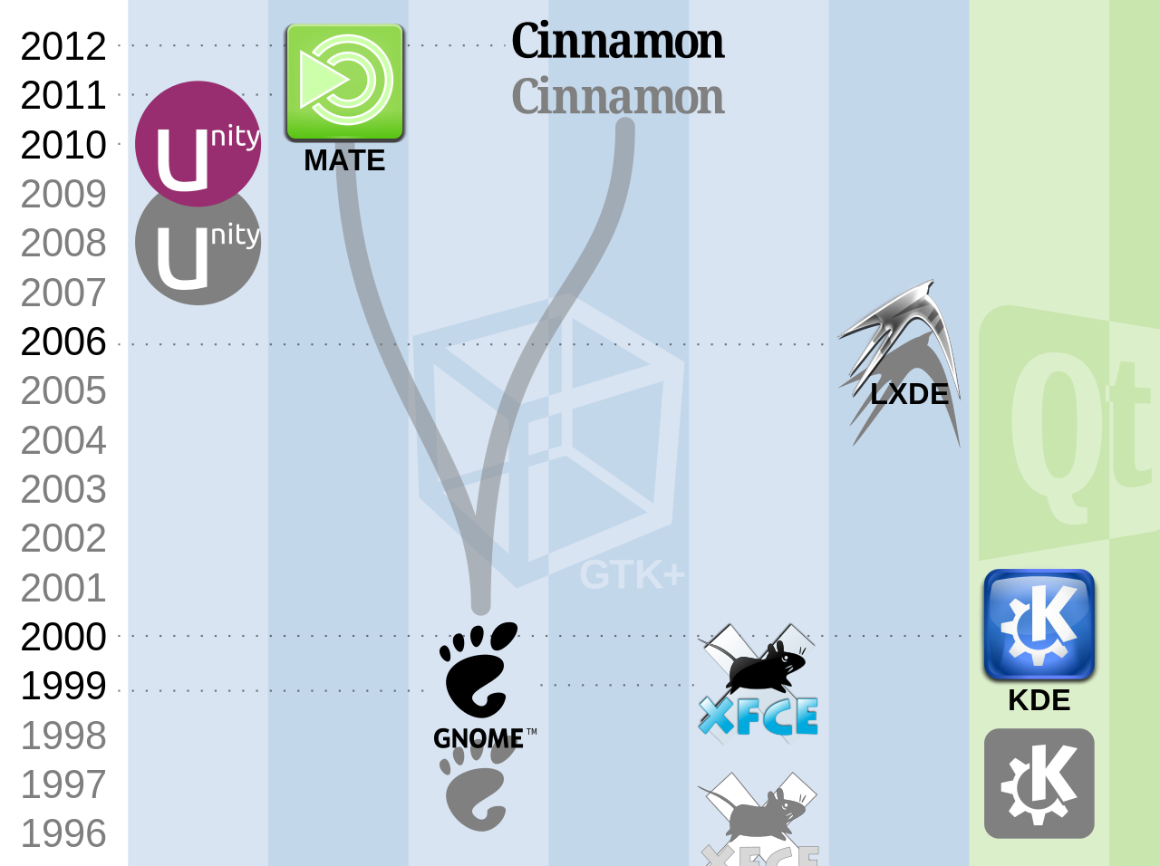
LINUX桌面环境
Desktop Environment
不是没有，而是太多。。。
跟发行版一样繁荣
Linux Zen: 百花齐放
GTK
QT

Slide 34
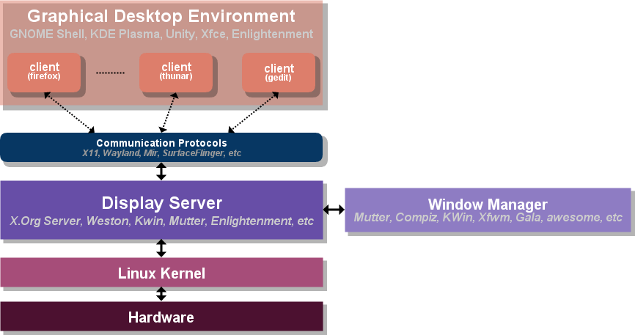
Desktop Envionrment
Display Server架构，X-server /etc/X11
Linux Zen: backend + frontend,机制与策略分离，机制：基础设施，策略：使用基础设施的方式，基础设施尽可能暴露所有能力并且长远考虑，策略针对某一具体任务。图形化的应用都是策略，例如游戏，图形终端，浏览器，GIMP等软件，底层都利用了X server 的基础设施
LINUX ZEN: LINUX下软件是分层的，高度模块化，与windows大不同
Display Manager: gdm,lightdm管理登录界面
Windows manager: 管理窗口位置变化，前后关系，大小，切换等，背景等等
Mate-panel, mate-applets,全都是小组件，可随意装卸
ssh –X xclients运行在远端，Xserver运行在本地。xclient=app
Vnc 传图像xserver和xclient运行在远端，多个vnc终端时，远端开启多个xserver面向不同的屏幕(display)
跨平台图形化开发：pyqt...

Slide 35
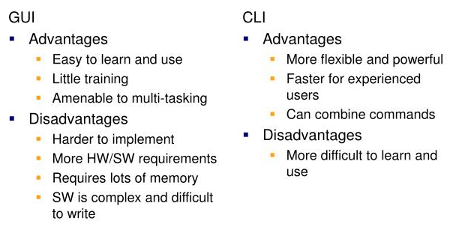
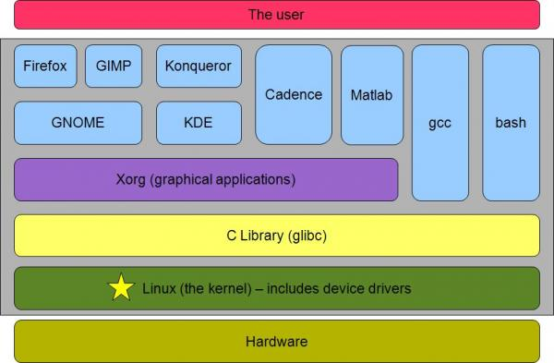
GUI vs CLI
OS:让用户去掌控计算机，CLI/GUI
用CLI无限可能，不仅能胜任所有非图形的任务，还可以组合创造新物种：管道，grep,sed, awk等
重要的事用CLI，不重要的事用GUI
GUI
Desktop Environment
CLI
Terminal, shell
Hard to find/customize and integrate
Easy to customize and integrate
CLI help: -h, man
GUI help: try your self
LINUX ZEN: Convention

Slide 36
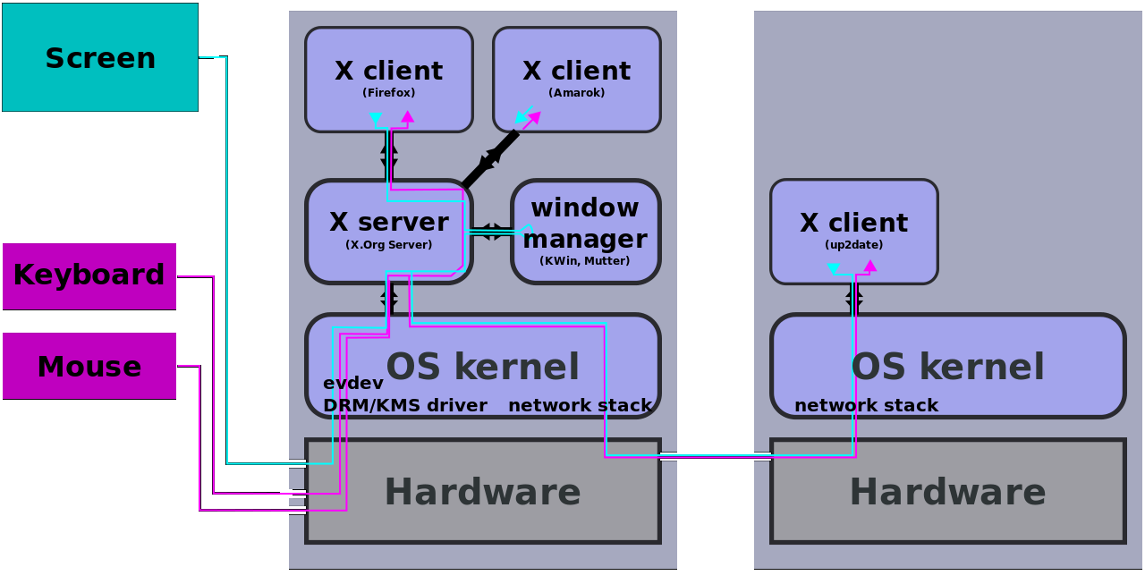
GUI数据流

Slide 37

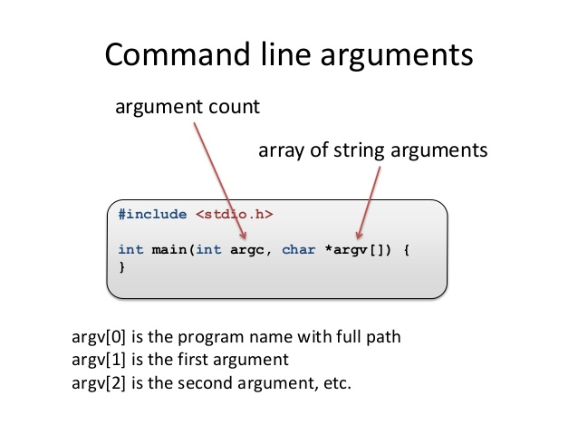
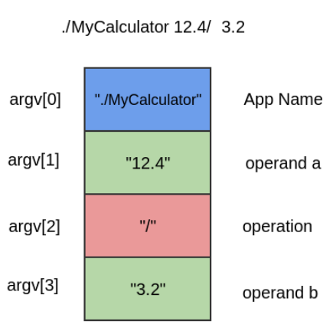
Command Line Interface
Shell
Why? Because Kernel
Teminal: tty device
Communicating with Kernel!
Run command by typing
Interactive, input, output
Shortcuts: cd, alias, glob…
Variants: sh,tcsh,zsh,bash…
Communication
Command
All language support
Binary file: ls, gcc, make, python,pwd,env, BASH
Script: run by interpreter, python, java
Daemon process
Command’s Context
ENV: PATH, LD_LIBRARY_PATH, HOME, USER…
Working directory
File operation: stdin,stdout, pipe,redirection
Runtime Libraries: glibc, /lib64/
how execution works
Text vs Binary
data & program

Slide 38
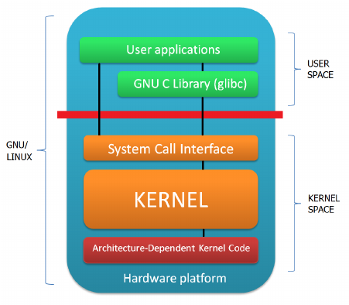
开发者视角
一般开发人员
通用跨平台开发，与操作系统无关的开发
python, matlab java, web, ....
脚本语言
系统开发人员
C,C++等使用C API
GLIBC提供
使用操作系统API POSIX
kernel提供
需重点掌握
C/C++编译成命令的过程原理，了解交叉编译更好，可走LFS
命令行运行原理
操作系统基础（进程，并行，信号，IO等)
开发者视角

Slide 39
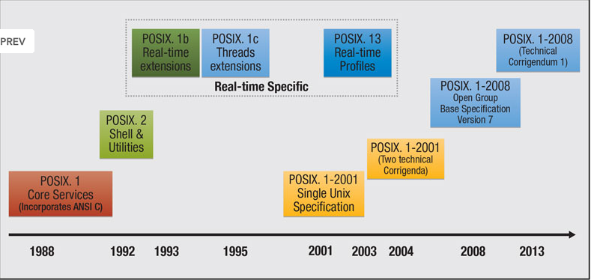
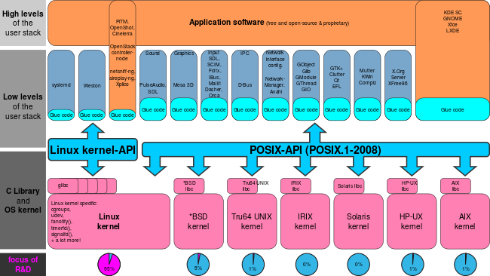
Portable Operating System Interface
POSIX
OS standard
history
Linux Zen:
有容乃大，几乎实现了所有能实现的标准接口BSD, SYSV，还包含了大量私有的

Slide 40
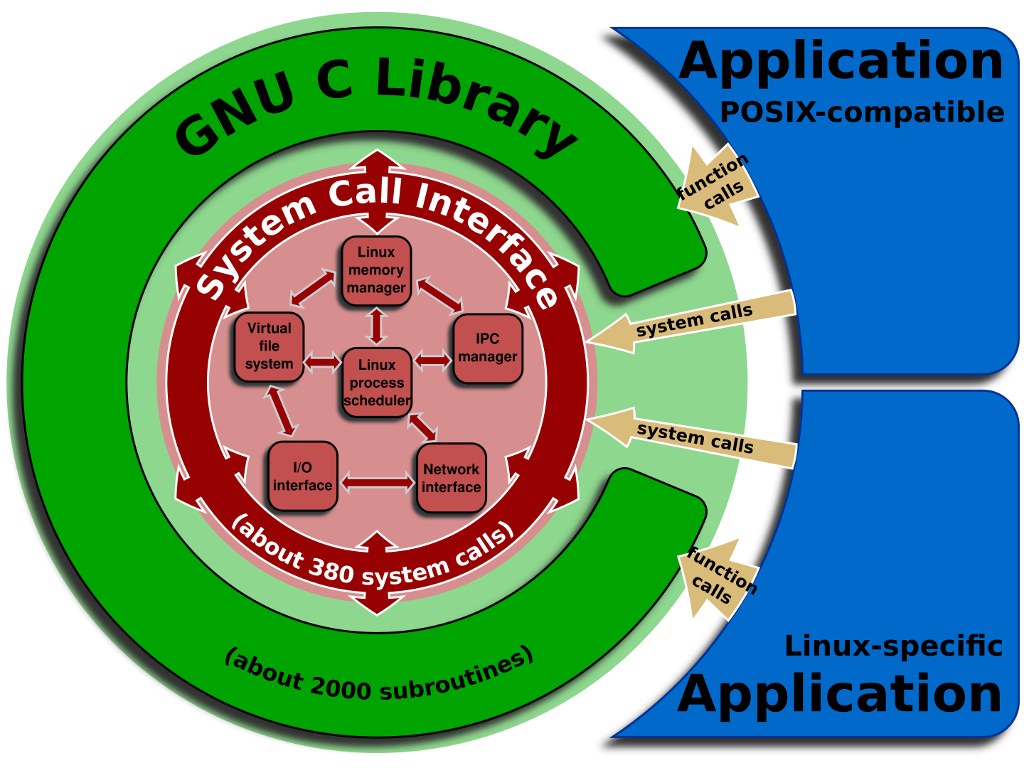
General Call Routine

Slide 41











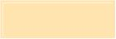
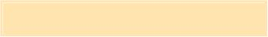
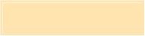

LINUX System Call Quick Reference
8
9
creat
link
create a file or device ("man 2 open" for
information)
fs/open.c
Jialong He
Jialong_he@bigfoot.com
http://www.bigfoot.com/~jialong_he
make a new name for a file
delete a name and possibly the file it refers to
execute program
fs/namei.c
10 unlink
11 execve
12 chdir
13 time
fs/namei.c
Introduction
arch/i386/kernel/process.c
fs/open.c
System call is the services provided by Linux kernel. In C programming, it often uses functions defined in libc
which provides a wrapper for many system calls. Manual page section 2 provides more information about
system calls. To get an overview, use “man 2 intro” in a command shell.
change working directory
get time in seconds
kernel/time.c
fs/namei.c
14 mknod
15 chmod
16 lchown
18 stat
create a special or ordinary file
change permissionsof a file
change ownership of a file
get file status
It is also possible to invokesyscall() function directly. Each system call has a function number defined in
<syscall.h> or <unistd.h>. Internally, system call is invokded by software interrupt 0x80 to transfer control to
the kernel. System call table is defined in Linux kernel source file “arch/i386/kernel/entry.S ”.
fs/open.c
fs/open.c
fs/stat.c
System Call Example
19 lseek
reposition read/write file offset
get process identification
mount filesystems
fs/read_write.c
kernel/sched.c
fs/super.c
#include <syscall.h>
#include <unistd.h>
#include <stdio.h>
20 getpid
21 mount
22 umount
23 setuid
24 getuid
25 stime
#include <sys/types.h>
unmount filesystems
fs/super.c
int main(void) {
set real user ID
kernel/sys.c
kernel/sched.c
kernel/time.c
long ID1, ID2;
/*-----------------------------*/
/* direct system call
/* SYS_getpid (func no. is 20) */
/*-----------------------------*/
ID1 = syscall(SYS_getpid);
get real user ID
set system time and date
*/
26 ptrace
allows a parent process to control the execution of arch/i386/kernel/ptrace.c
a child process
27 alarm
28 fstat
29 pause
30 utime
33 access
34 nice
set an alarm clock for delivery of a signal
get file status
kernel/sched.c
fs/stat.c
printf ("syscall(SYS_getpid)=%ld\n", ID1);
suspend process until signal
set file access and modification times
check user's permissions for a file
change process priority
arch/i386/kernel/sys_i386.c
fs/open.c
/*-----------------------------*/
/* "libc" wrapped system call */
/* SYS_getpid (Func No. is 20) */
/*-----------------------------*/
ID2 = getpid();
fs/open.c
printf ("getpid()=%ld\n", ID2);
kernel/sched.c
fs/buffer.c
36 sync
37 kill
update the super block
}
return(0);
send signal to a process
kernel/signal.c
fs/namei.c
38 rename
39 mkdir
40 rmdir
41 dup
change the name or location of a file
create a directory
System Call Quick Reference
fs/namei.c
remove a directory
fs/namei.c
No Func Na me De s cription
Source
duplicate an open file descriptor
create an interprocess channel
get process times
fs/fcntl.c
1
2
3
4
5
6
7
exit
terminate the current process
create a child process
kernel/exit.c
42 pipe
arch/i386/kernel/sys_i386.c
kernel/sys.c
fork
arch/i386/kernel/process.c
fs/read_write.c
fs/read_write.c
fs/open.c
43 times
read
write
open
close
waitpid
read from a file descriptor
write to a file descriptor
open a file or device
45 brk
change the amount of space allocated for the
calling process's data segment
mm/mmap.c
46 setgid
set real group ID
kernel/sys.c
47 getgid
48 sys_signal
49 geteuid
50 getegid
get real group ID
kernel/sched.c
kernel/signal.c
kernel/sched.c
kernel/sched.c
close a file descriptor
fs/open.c
ANSI C signal handling
get effective user ID
get effective group ID
wait for process termination
kernel/exit.c

Slide 42





51 acct
enable or disable process accounting
unmount a file system
kernel/acct.c
fs/super.c
fs/ioctl.c
91 munmap
92 truncate
93 ftruncate
94 fchmod
95 fchown
unmap pages of memory
mm/mmap.c
fs/open.c
52 umount2
54 ioctl
set a file to a specified length
set a file to a specified length
change access permission mode of file
change owner and group of a file
get program scheduling priority
set program scheduling priority
execut ion time profile
control device
fs/open.c
55 fcntl
file control
fs/fcntl.c
fs/open.c
56 mpx
(unimplemented)
fs/open.c
57 setpgid
58 ulimit
59 olduname
60 umask
61 chroot
62 ustat
set process group ID
kernel/sys.c
96 getpriority
97 setpriority
98 profil
kernel/sys.c
kernel/sys.c
(unimplemented)
obsolete uname system call
set file creation mask
arch/i386/kernel/sys_i386.c
kernel/sys.c
99 statfs
get file system statistics
fs/open.c
change root directory
fs/open.c
100 fstatfs
get file system statistics
fs/open.c
get file system statistics
duplicate a file descriptor
get parent process ID
fs/super.c
101 ioperm
102 socketcall
103 syslog
set port input/output permissions
socket system calls
arch/i386/kernel/ioport.c
net/so cket.c
63 dup2
fs/fcntl.c
64 getppid
65 getpgrp
66 setsid
kernel/sched.c
kernel/sys.c
read and/or clear kernel message ring buffer
set value of interval timer
get value of interval timer
get file status
kernel/printk.c
kernel/itimer.c
kernel/itimer.c
fs/stat.c
get the process group ID
creates a session and sets the process group ID
POSIX signal handling functions
ANSI C signal handling
ANSI C signal handling
set real and effective user IDs
set real and effective group IDs
104 setitimer
105 getitimer
106 sys_newstat
107 sys_newlstat
108 sys_newfstat
109 olduname
110 iopl
kernel/sys.c
67 sigaction
68 sgetmask
69 ssetmask
70 setreuid
71 setregid
arch/i386/kernel/signal.c
kernel/signal.c
kernel/signal.c
kernel/sys.c
get file status
fs/stat.c
get file status
fs/stat.c
get name and information about current kernel
change I/O privilege level
virtually hangup the current tty
make process 0 idle
arch/i386/kernel/sys_i386.c
arch/i386/kernel/ioport.c
fs/open.c
kernel/sys.c
72 sigsuspend
install a signal mask and suspend caller until
signal
arch/i386/kernel/signal.c
111 vhangup
112 idle
73 sigpending
74 sethostname
75 setrlimit
76 getrlimit
77 getrusage
78 gettimeofday
79 settimeofday
80 getgroups
81 setgroups
82 old_select
83 symlink
examine signals that are blocked and pending
set hostname
kernel/signal.c
kernel/sys.c
arch/i386/kernel/process.c
arch/i386/kernel/vm86.c
kernel/exit.c
113 vm86old
114 wait4
enter virtual 8086 mode
set maximum system resource con sumption
get maximum system resource con sumption
get maximum system resource con sumption
get the date and time
kernel/sys.c
wait for process termination, BSD style
stop swapping to file/device
returns information on overall system statistics
System V IPC system calls
kernel/sys.c
115 swapoff
116 sysinfo
117 ipc
mm/swapfile.c
kernel/sys.c
kernel/info.c
kernel/time.c
kernel/time.c
kernel/sys.c
arch/i386/kernel/sys_i386.c
set the date and time
118 fsync
synchronize a file's complete in-core state with that fs/buffer.c
on disk
get list of supplementary group IDs
set list of supplementary group IDs
sync. I/O multiplexing
119 sigreturn
return from signal handler and cleanup stack
frame
arch/i386/kernel/signal.c
kernel/sys.c
120 clone
create a child process
arch/i386/kernel/process.c
kernel/sys.c
arch/i386/kernel/sys_i386.c
fs/namei.c
121 setdomainname
122 uname
set domain name
make a symbolic link to a file
get file status
get name and information about current kernel
get or set ldt
kernel/sys.c
84 lstat
fs/stat.c
123 modify_ldt
124 adjtimex
arch/i386/kernel/ldt.c
kernel/time.c
85 readlink
86 uselib
read the contents of a symbolic link
select shared library
fs/stat.c
tune kernel clock
fs/exec.c
125 mprotect
set protection of memory mapping
POSIX signal handling functions
create a loadable module entry
initialize a loadable module entry
delete a loadable module entry
mm/mprotect.c
kernel/signal.c
kernel/module.c
kernel/module.c
kernel/module.c
87 swapon
start swapping to file/device
reboot or enable/disable Ctrl-Alt-Del
read directory entry
mm/swapfile.c
kernel/sys.c
126 sigprocmask
127 create_module
128 init_module
129 delete_module
88 reboot
89 old_readdir
90 old_mmap
fs/readdir.c
map pages of memory
arch/i386/kernel/sys_i386.c

Slide 43



130 get_kernel_syms
131 quotactl
132 getpgid
133 fchdir
retrieve exported kernel and module symbols
manipulate disk quotas
kernel/module.c
fs/dquot.c
167 query_module
query the kernel for various bits pertain ing to
modules
kernel/module.c
get process group ID
kernel/sys.c
fs/open.c
168 poll
wait for some event on a file descriptor
syscall interface to kernel nfs daemon
set real, effective and saved user or group ID
get real, effective and saved user or group ID
operations on a process
fs/select.c
change working directory
169 nfsservctl
170 setresgid
171 getresgid
172 prctl
fs/filesystems.c
kernel/sys.c
134 bdflush
start, flush, or tune buffer-dirty-flush daemon
get file system type information
set the process execution domain
(unimplemented)
fs/buffer.c
kernel/sys.c
135 sysfs
fs/super.c
kernel/sys.c
136 personality
137 afs_syscall
138 setfsuid
139 setfsgid
140 sys_llseek
141 getdents
142 select
kernel/exec_domain.c
173 rt_sigreturn
174 rt_sigaction
175 rt_sigprocmask
176 rt_sigpending
177 rt_sigtimedwait
178 rt_sigqueueinfo
179 rt_sigsuspend
180 pread
arch/i386/kernel/signal.c
kernel/signal.c
kernel/signal.c
kernel/signal.c
kernel/signal.c
kernel/signal.c
arch/i386/kernel/signal.c
fs/read_write.c
fs/read_write.c
fs/open.c
set user identity used for file system checks
set group identity used for file system checks
move extended read/write file pointer
read directory entries
kernel/sys.c
kernel/sys.c
fs/read_write.c
fs/readdir.c
fs/select.c
sync. I/O multiplexing
143 flock
apply or remove an advisory lock on an open file fs/locks.c
read from a file descriptor at a given offset
write to a file descriptor at a given offset
change ownership of a file
144 msync
synchronize a file with a memory map
read data into multiple buffers
write data into multiple buffers
get process group ID of session leader
synchronize a file's in-core data with that on disk
read/write system parameters
lock pages in memory
mm/filemap.c
181 sys_pwrite
182 chown
145 readv
fs/read_write.c
fs/read_write.c
kernel/sys.c
146 writev
183 getcwd
Get current working directory
get process capabilities
fs/dcache.c
147 sys_getsid
148 fdatasync
149 sysctl
184 capget
kernel/capability.c
kernel/capability.c
arch/i386/kernel/signal.c
mm/filemap.c
fs/buffer.c
185 capset
set process capabilities
kernel/sysctl.c
mm/mlock.c
186 sigaltstack
187 sendfile
set/get signal stack context
transfer data between file descriptors
(unimplemented)
150 mlock
151 munlock
152 mlockall
153 munlockall
154 sched_setparam
155 sched_getparam
unlock pages in memory
mm/mlock.c
188 getpmsg
189 putpmsg
190 vfork
disable paging for calling process
reenable paging for calling process
set scheduling parameters
mm/mlock.c
(unimplemented)
mm/mlock.c
create a child process and block parent
arch/i386/kernel/process.c
kernel/sched.c
kernel/sched.c
kernel/sched.c
kernel/sched.c
kernel/sched.c
kernel/sched.c
get scheduling parameters
156 sched_setscheduler set scheduling algorithm parameters
157 sched_getscheduler get scheduling algorithm parameters
158 sched_yield
yield the processor
159
160
161
sched_get_priority_
max
get max static priority range
sched_get_priority_
min
get min static priority range
kernel/sched.c
kernel/sched.c
sched_rr_get_inter
val
get the SCHED_RR interval for the named process
162 nanosleep
163 mremap
164 setresuid
165 getresuid
166 vm86
pause execution for a specified time (nano seconds) kernel/sched.c
re-map a virtual memory address
mm/mremap.c
kernel/sys.c
set real, effective and saved user or group ID
get real, effective and saved user or group ID
enter virtual 8086 mode
kernel/sys.c
arch/i386/kernel/vm86.c

Slide 44

API vs ABI Portable

Slide 45

上帝视角
LINUX嵌入式硬件驱动开发人员
内核驱动开发
定制硬件，手机等
定制内核驱动，支持内核管理自定义硬件
内核本身开发
内核社区LKML
打开LINUX内核，更开眼界
真正的LINUX所在
只有一个LINUX
linus 维护主线
优雅的内核世界
上帝视角：
站在黑洞内

Slide 46



Kernel’s History
大事记
1991 v0.01 诞生，Freax vs Linux
1992 v0.12 加入GPL
1993 Slackware, Debian
1994 v1.0 XFree86 GUI, ReadHat, Suse
1995 arch porting DEC Alpha, Sun SPARC
1996 v2.0 SMP TUX
1998 Many company support(IBM, Oracle,google),Netscape, KDE
1999 v2.2 more SMP arch,fs. GNOME, Qt
2000 Dell supporing
2001 v2.4 USB, Bluetooth,RAID,ext3, LVM
2003 v2.6 uClinux,ALSA,64x,NPTL,SELINUX,ext4…
2004 XFree86 splits Xorg for Xserver
2005: openSUSE, openOffice,git
2006: git for v2.6.12
2011 v3.0 20th anniversary
2012 remove i386, unify ARM
2018 v4.15 continue many features

Slide 47
what does the it look like?

Slide 48


Slide 49
Seriously, what does the kernel like?

Slide 50


Slide 51

Linux memory management

Slide 52

Storage stack

Slide 53

Call dependency graph

Slide 54
Just feel it, feel the design, feel the DAG

Slide 55
Why So Complex
Kernel的目标很宏伟，Cover 世界上能Cover的所有的计算硬件
问题的复杂性造成的实现的复杂性
各种cpu架构，各种外设硬件，各种文件系统，各种协议
高性能，高可用性，高安全性
硬件无关的部分，硬件相关的部分
功能对应这要代码实现
可配置
复杂并不等于杂乱，complex != sophisticated
在问题边界内，最简单的实现。能hold住问题的最优雅的实现。如果重新造轮子完成相同的功能，那就等于又造了一个Kernel, 而且一模一样。世界上只有一个Linux Kernel.
Kernel 简约而不简单，里面充满了顶级的设计智慧。因为它解决的是软件历史中复杂度最高的单一问题，没有之一。也是世界上顶级程序员参与人数最多，工程量最大的工程之一(2600万行代码，纯代码大小接近1G)。可谓奇迹。
它解决的问题就是：通过对硬件的抽象，为多用户安全，高性能，便捷的提供计算服务，是一台复杂精妙运转的C虚拟机。
内核即核心引擎，链接并控制所有的硬件，带动着上层的应用运行，是火箭的发动机。
不到长城非好汉，内核是linux世界中的珠峰。

Slide 56
主要内容
LINUX介绍
三个视角
LINUX ZEN
我和LINUX

Slide 57


Unix philosophy
创造UNIX过程中沉淀下来的好的经验

Slide 58




Some words
一个程序的功能能否用一句话说清楚

Slide 59

Some words
组合不同的可复用小程序完成任务，
而不是做一个大的一次性的
多个小程序胜过一个大程序

Slide 60

Some words
复杂不可能美丽，UNIX程序员追求的是简洁而美丽，就是优雅
设计一个程序时，随着时间的推移，程序也在变大功能也在变多
此时应该用减法思维，能去掉那些而不是加上哪些，要克制。
新功能需考虑分裂成新的小程序还是把旧的程序变大

Slide 61


Some words

Slide 62

Some words

Slide 63
LINUX ZEN
继承Unix ZEN
有容乃大兼容并包
平行实现时若方案A不能完胜方案B，则并存，设计兼容机制
百花齐放
一件事情不应该只有一个解决方法
机制策略分离，重点建设机制
bottom up: 从业务需求出发，不过渡设计，不过早预想未来
自由开源精神，极致黑客精神

Slide 64
主要内容
LINUX介绍
三个视角
LINUX ZEN
我和LINUX

Slide 65
我和LINUX
大学时期嵌入式课
failed
研究生期间遇见好兄弟
带我入门，指导帮助
疯狂学习两年
深入研究，走向黑洞
使用者->系统开发者->内核观察者
现在，以熟练应用指导为主
GNU自由开源是一种old school信仰，R.Stallman带来的那种不满现状的信仰
LINUX是一种modern的虚拟机器，传承了GNU信仰，Linus让改变世界成为可能

Slide 66
References
操作系统简介
https://www.tutorialspoint.com/operating_system/index.htm
shell
https://github.com/alebcay/awesome-shell
Compile
Anatomy_of_Cross-Compilation_Toolchains.pdf
LFS.pdf
APUE, LKD

Slide 68


GUI数据流
ssh -X 的背后

